Slide 1
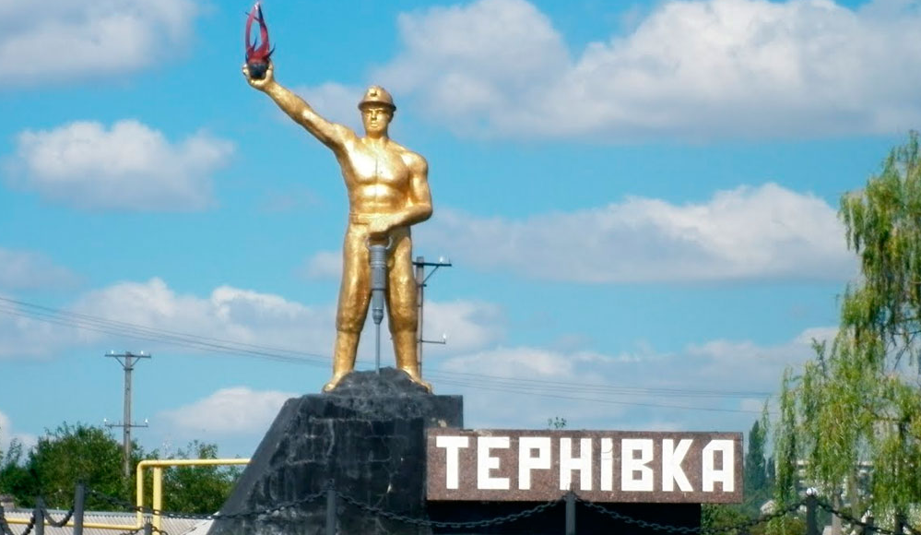
Тема проєкту – «Історичні пам’ятки міста Тернівка»
Автор проєкту – Кисіль Ангеліна, учениця 8 класу
Тернівський ліцей Тернівської міської ради Дніпропетровської області
Дніпропетровська обл., Павлоградський р-н, місто Тернівка
Большакова Валентина Володимирівна, вчитель історії

Slide 2
Мета дослідження:
•створення екскурсійного маршруту міста Тернівка;
•ознайомлення з історичними пам’ятками міста.
Завдання дослідження:
•опрацювати теоретичний матеріал з теми дослідження; •проаналізувати історію міста;
•дослідити історичні пам’ятки міста

Slide 3
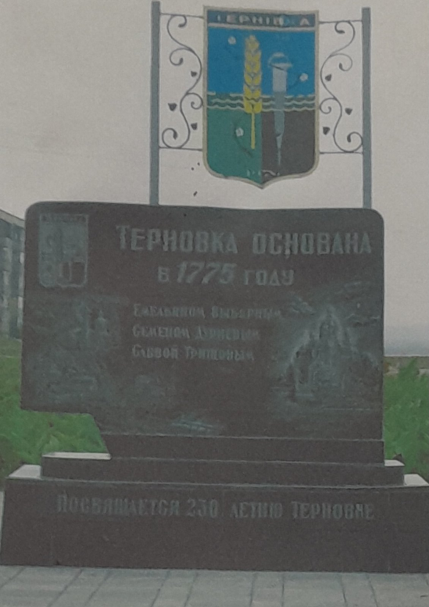
Історія нашого міста розпочинається з заснування слободи Тернівка козацькими поселенцями.
Остаточно в архівах міста зафіксовано заснованння в 1775 році на річці Тернівка вихідцями з Курської частково
Харківськоі губерній.
В 2005 році в місті була встановлена стелла засновникам міста.

Slide 4

Враховуючи відносну молодість міста, його культурна спадщина формується з урахуванням сучасних реалій . Важливим елементом культурного життя є меморіали та пам'ятники, присвячені шахтарям ,які робили та роблять значний внесок у розвиток України,забеспечуючи енергетику для нашої держави.Захисникам ,героям України, які захищали нас,адже віддавши життя за наше майбутнє ми забов’язані берегти їхню пам’ять .Пам’ятник Тарасу Шевченку, як вічний монумент нашої національної гідності та боротьби. Він наче стоїть на сторожі, щоб Україна ніколи не забула , хто вона є.

Slide 5
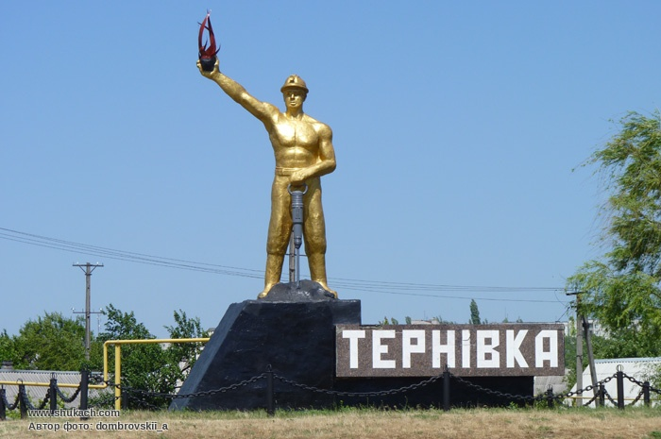
Перше що, зустрічає на в'їзді в місто це пам'ятник шахтарю. Одним з головних символів міста Тернівка, яке виникло завдяки вугільній промисловості. Він був встановлений на честь шахтарів, які працювали та працюють в Західному Донбассі.

Slide 6
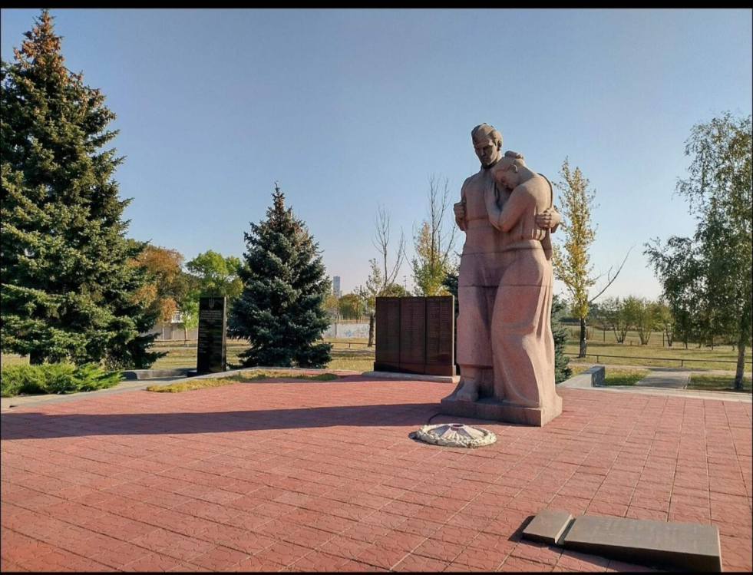
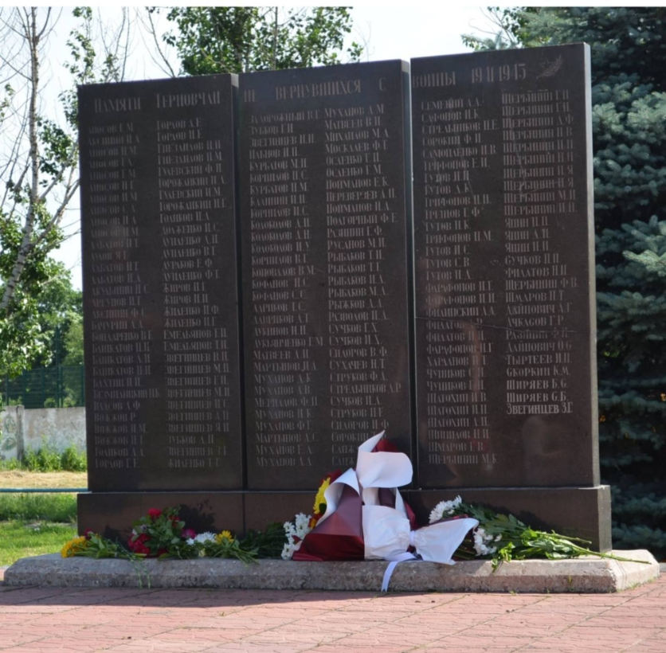
Меморіальний комплекс відомим загиблим воїнам та Невідомому солдату — це військовий меморіал, який вшановує пам'ять загиблих солдатів, чиї імена невідомі. Він є символом поваги до всіх військовослужбовців, які віддали своє життя за свою країну.Він є важливим нагадуванням про трагедію війни та необхідність прагнути до миру.

Slide 7
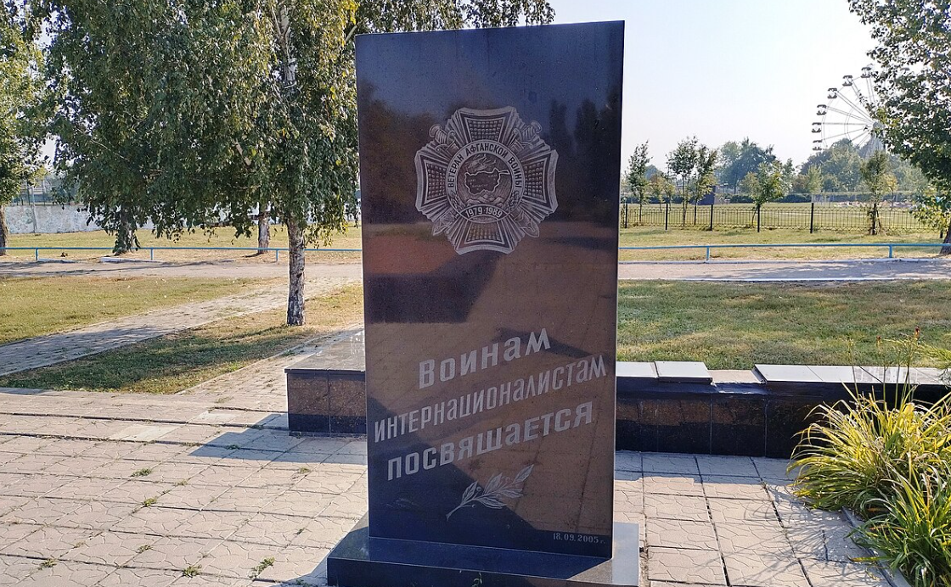
Пам’ятник воїнам-інтернаціоналістам встановлений в знак вшанування пам’яті загиблих земляків воїнів-інтернаціоналістів та на честь пологівців – учасників бойових дій на територіях інших держав.

Slide 8
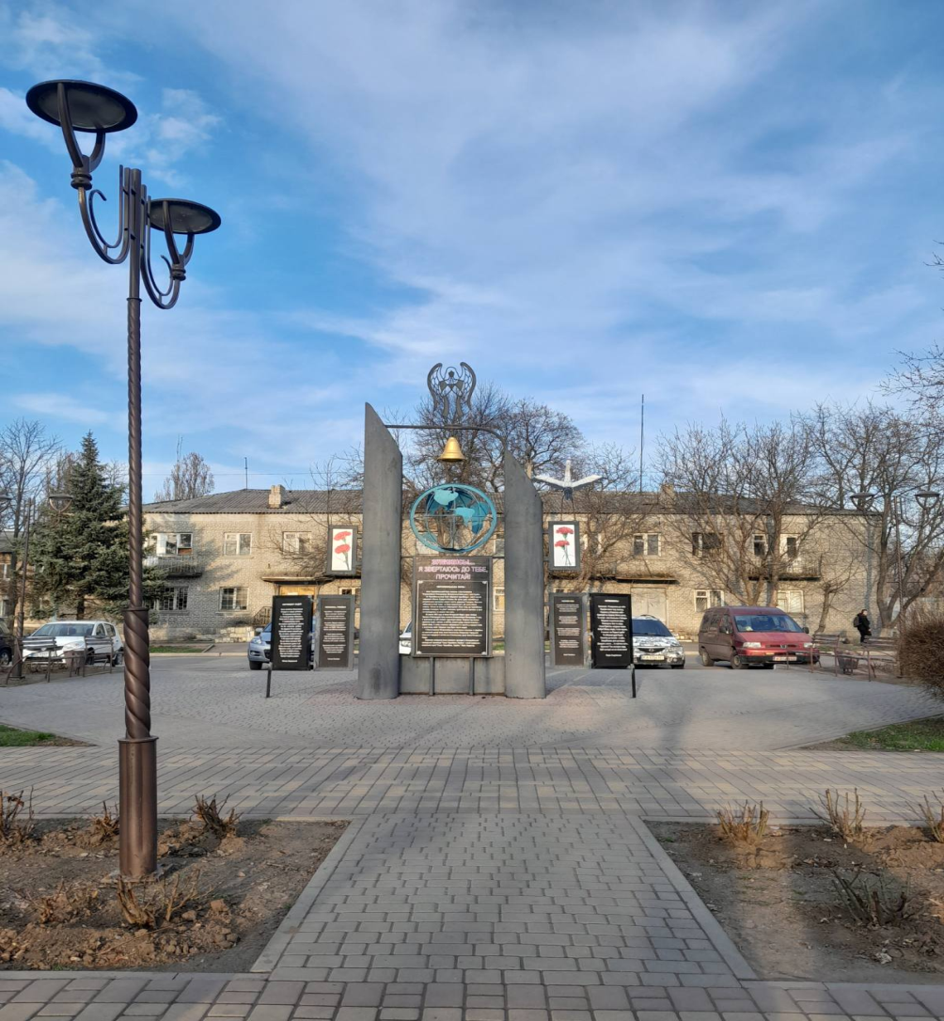
Пам'ятник чорнобильцям. Встановлений на честь ліквідаторів аварії на Чорнобильській АЕС, які ризикували своїм життям та здоров'ям, щоб мінімізувати наслідки катастрофи. Він є символом пам'яті про трагедію та вдячності героям, які врятували світ від радіаційного забруднення . Пам'ятник чорнобильцям є місцем, де люди можуть вшанувати пам'ять тих, хто загинув або постраждав внаслідок аварії. Він сприяє вихованню у молоді почуття патріотизму, мужності та відповідальності.

Slide 9
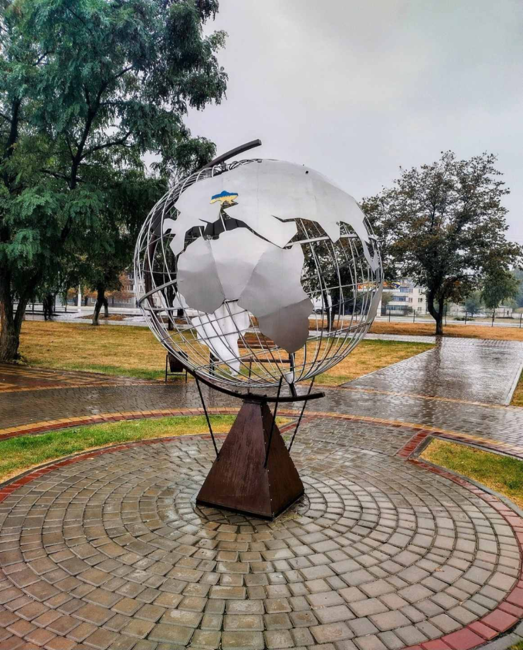
Глобус . Цей пам'ятник ( арт-об’єкт ) символізує роль України у світі, її незалежність і національну ідентичність. Виділення України синьо-жовтими кольорами на глобусі підкреслює патріотичний мотив та гордість за країну.

Slide 10
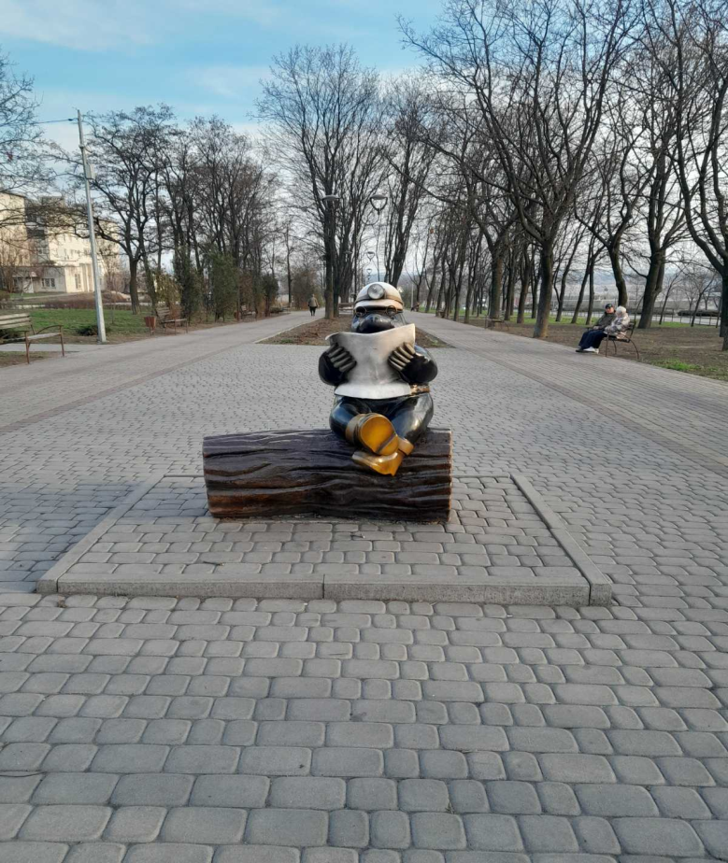
Кріт-шахтар. Арт – об’єкт. Символ шахтарської праці та історії регіону:Скульптура встановлена для вшанування праці шахтарів та їхнього внеску в розвиток міста. Газета в руках шахтаря символізує зв'язок з суспільством, інформованість, інтерес до подій навколо та необхідність відпочинку після важкої праці.

Slide 11
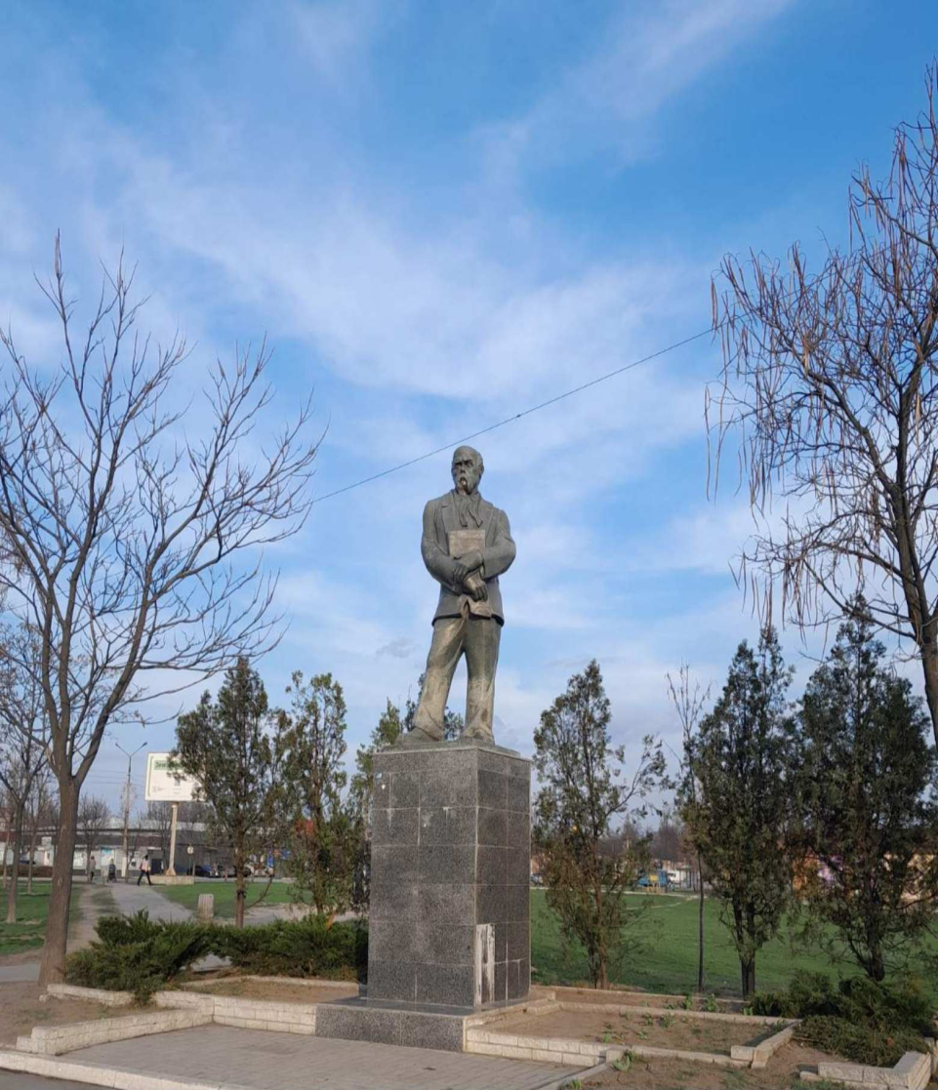
Пам'ятник Тарасу Шевченку. Пам'ятник розташований в центральній частині міста. Він є символом української культури та національної ідентичності. Для жителів Тернівки цей пам'ятник є місцем вшанування пам'яті великого українського поета та художника.

Slide 12
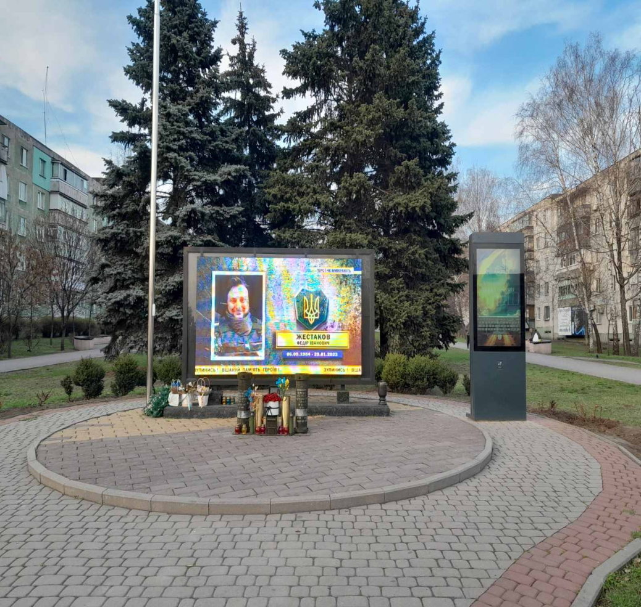
Смарт - екран. Найновіша пам’ятка встановлена 2024р. Меморіальний комплекс, присвячений воїнам, які загинули, захищаючи Україну з 2014 року до сьогодення . Він є загальнонаціональним символом вшанування загиблих героїв. для збереження пам'яті про всіх, хто віддав своє життя за Україну. Він служить місцем, де люди можуть вшанувати героїв, згадати їхні подвиги та висловити свою вдячність.

Slide 13
Висновки: З заснування шахтарського містечка Тернівка 1976 р. по сьогодення було створено багато пам’ятників ,меморіалів та арт – об’єктів присвячених шахтарям, захисникам України, героям ліквідаторам на Чорнобельської АЕС та символу українського народу письменнику Тарасу Шевченку. Під час дослідження було створено екскурсійний маршрут міста, ознайомлена з історичними пам’ятками міста. Задля досягнення мети опрацювано теоретичний матеріал з теми дослідження, проаналізувала історію міста. Також була зустріч в місцевому Краєзнавчому музеї з місцевими краєзнавцями. Було досліджено історичні пам’ятки міста.

Slide 14
Використанні джерела:
Відомості з краєзнавчого музею міста
Інформація з міських газет
Архітектурне бюро міста

